Slide 1

JavaScript
Document Object Model
Lalan Jaelani

Slide 2
Pengenalan DOM

Slide 3
Pengenalan DOM
“DOM adalah antarmuka pemrograman untuk HTML yang merepresentasikan halaman web, sehingga program dapat mengubah dan memanipulasi strukturnya”
-Mozilla

Slide 4
Pengenalan DOM
Ketika sebuah website di load oleh Browser, maka Browser akan membuat Document Object Model untuk halaman website tersebut
DOM dibuat dalam bentuk tree / pohon yang tiap cabang nya berisikan object dari jenis elemen HTML
JavaScript memiliki kemampuan untuk memanipulasi DOM, artinya dengan JavaScript, kita bisa mengakses tiap object di DOM bahkan memanipulasi object nya
Kesimpulan:
Cara javascript melihat suatu halaman html
JavaScript dapat mengakses dan mengubah semua elemen dari sebuah dokumen HTML

Slide 5
DOM dan JavaScript
DOM bukanlah fitur atau bahasa pemrograman, DOM sebenarnya hanyalah representasi Object dari Struktur halaman web
DOM sendiri sebenarnya bukanlah bagian dari bahasa pemrograman JavaScript, melainkan bagian dari Web API
DOM sendiri di desain secara agnostik, artinya sebenarnya bisa digunakan menggunakan bahasa pemrograman apapun, karena memang untuk membuat Web, kita tidak hanya bisa menggunakan bahasa pemrograman JavaScript

Slide 6
Apa Yang Bisa Dilakukan Dengan DOM
Mengubah semua elemen HTML
Mengubah semua atribut value HTML
Mengubah semua style CSS
Menghilangkan elemen dan atribut HTML
Menambahkan elemen dan atribut HTML
Membuat event HTML

Slide 7
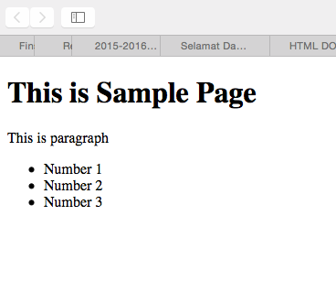
Document
<!DOCTYPE html>
<html>
<head>
<title>Sample Page</title>
</head>
<body>
<h1>This is Sample Page</h1>
<p>This is paragraph</p>
<ul>
<li>Number 1</li>
<li>Number 2</li>
<li>Number 3</li>
</ul>
</body>
</html>

Slide 8
OBJECT
<!DOCTYPE html>
<html>
<head>
<title>Sample Page</title>
</head>
<body>
<h1>This is Sample Page</h1>
<p>This is paragraph</p>
<ul>
<li>Number 1</li>
<li>Number 2</li>
<li>Number 3</li>
</ul>
</body>
</html>

Slide 9
MODEL
html
<!DOCTYPE html>
<html>
<head>
<title>Sample Page</title>
</head>
<body>
<h1>This is Sample Page</h1>
<p>This is paragraph</p>
<ul>
<li>Number 1</li>
<li>Number 2</li>
<li>Number 3</li>
</ul>
</body>
</html>
head
body
title
h1
p
ul
li
li
li
Notes:
Model = Representasi terhadap sesuatu

Slide 10
Refresentasi DOM
p
<p>
ini adalah paragraph dengan
<a href=“tes.html”>Link </a>
di dalamnya
</p>
Ini adalah paragraph dengan
a
href
di dalamnya
simpul/node
link
tes.html
Notes:
Tiap kotak dan lingkaran disebut node

Slide 11
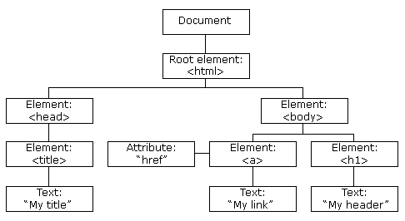
Diagram DOM (DOM TREE)
<!DOCTYPE html>
<html>
<head>
<title>My title</title>
</head>
<body>
<a href=“#”>My Link</a>
<h1>My header</h1>
</body>
</html>

Slide 12
DOM Tree
window
document
history
location

Slide 13
DOM
Antarmuka pemrograman berbasis objek yang merefresentasikan dokumen web
DOM membuat seluruh komponen dari halaman web dapat diakses dan dimanipulasi
Komponen
Element html
Attribute
Text
dll
DOM dapat dimanipulasi (dibuat, diubah, dihapus) menggunakan javascript

Slide 14
DOM JAVASCRIPT
DOM Selection
DOM Manipulation
DOM Traversal
Event Handling
Notes:
Traversal = menelusuri element html lewat element html lainnya

Slide 15
Tipe Data

Slide 16
Tipe Data
DOM memiliki representasi data
Tidak terlalu banyak tipe data yang terdapat di DOM
Oleh karena itu, sebenarnya DOM sangat sederhana, namun penggunaannya sangat bermanfaat

Slide 17
Tipe Data | Keterangan
Document | Merupakan representasi dari halaman web
Node | Merupakan base class untuk semua tipe data di DOM, seperti Document, Element, dan Attr
Element | Merupakan representasi object element di halaman web, misal head, body, form, input, dan lain-lain
NodeList | Merupakan array/collection yang berisikan Node
Attr | Atau attribute, merupakan representasi object attribute dalam element
NamedNodeMap | Merupakan collection yang berisikan Attr dalam bentuk Map

Slide 18
DOM DATA TYPE
Document
Element
Text

Slide 19
NodeList vs HTMLCollection

Slide 20
NodeList vs HTMLCollection
Node adalah salah satu simpul yang dipilih
node

Slide 21
NodeList vs HTMLCollection
NodeList adalah jika yang dipilih lebih dari satu node dan tidak memperdulikan tipe dari node yang dipilih
NodeList

Slide 22
NodeList vs HTMLCollection
HTMLCollection adalah kumpulan node yang tipenya kumpulan element html saja
HTML collection

Slide 23
NodeList vs HTMLCollection
Keduannya merupakan kumpulan node
Struktur datanya mirip array
nodeList dapat berupa node apapun, sedangkan HTMLCollection harus berisi element html
Notes:
HtmlCollection bersifat live sedangkan nodeList tidak

Slide 24
Struktur Hierarki DOM
Root Node
Node yang menjadi sumber dari semua node lain di dalam dom. Secara default merupakan document
Parent Node
Node yang berada satu tingkat diatas node yang lain
Body adalah parent dari h1,p,ul
Child Node
Node yang berada satu Tingkat dibawah node yang lain
h1 adalah child dari body
Child node tidak peduli type nya apa
Children adalah child node bertipe element html
Sibling adalah child node yang memiliki parent yang sama
Descendent keturunan
html
head
body
title
h1
p
ul
li
li
li
Notes:
Semua node didalam DOM Tree itu saling terhubung, kita mesti memahami hubungan / relasi antar node, untuk penelusuran dom
Grand Parent = kakek nenek (dua Tingkat diatanya)
Anchestor = nenek moyang (dua Tingkat diatsanya)
Sibling = saudara kandung

Slide 25
DOM Selection Method
getElementById()
getElementsByTagName()
getElementsByClassName()
querySelector()
querySelectorAll()
Notes:
Memilih element-element html menggunakan js
Tahap awal Ketika kita akan memanipulasi atau penelusuran pada DOM

Slide 26
DOM Selection Method
Method | Hasil
getElementById() | element
getElementsByTagName() | HTMLCollection
getElementsByClassName() | HTMLCollection
querySelector() | element
querySelectorAll() | nodeList

Slide 27
DOM Manipulation Element
Method:
element.innerHTML
element.style<property>
element.setAttribute() || getAttribute() || removeAttribute()
element.classList
Notes:
innerHTML = untuk merubah isi dari element/text yang sudah diseleksi
element.style=untuk merubah style / css yang sudah diseleksi
element.setAttribute() = untuk manipulasi attribute yang sudah diseleksi
element.classList =untuk manipulasi class yang sudah diseleksi / mengelola class secara khusus

Slide 28
DOM Manipulation ClassList
element.classList.add()
element.classList.remove
element.classList.toggle()
element.classList.item()
element.classList.contains()
element.classList.replace()
Notes:
element.classList.add() = menambahkan kelas baru
element.classList.remove = menghilangkan kelas yang ada
element.classList.toggle() = kalo sudah punya kelas akan menambahkan, sebaliknya
element.classList.item() = untuk mengetahui kelas tertentu
element.classList.contains() = dalam sebuah element punya tidak kelas tertentu
element.classList.replace() = mengecek dalam sebuah konten punya kelas tertentu

Slide 29
DOM Manipulation Node
document.createElement()
document.createTextNode();
document.appendChild()
document.insertBefore()
document.removeChild()
document.replaceChild()
Notes:
document.createElement() =
document.removeChild()
document.appendChild() = simpan ke akhir element
document.replaceChild()

Slide 30
DOM Manipulation Node New
parentNode.append()
parentNode.prepend()
chileNode.insertbefore()
chileNode.after()
chileNode.remove()
chileNode.replaceWith()
Notes:
parentNode.append() = menambahkan element diakhir
parentNode.prepend() = menambahkan element diawal
chileNode.before()
chileNode.after()
chileNode.remove()
chileNode.replaceWith()

Slide 31
Contoh Program

Slide 32
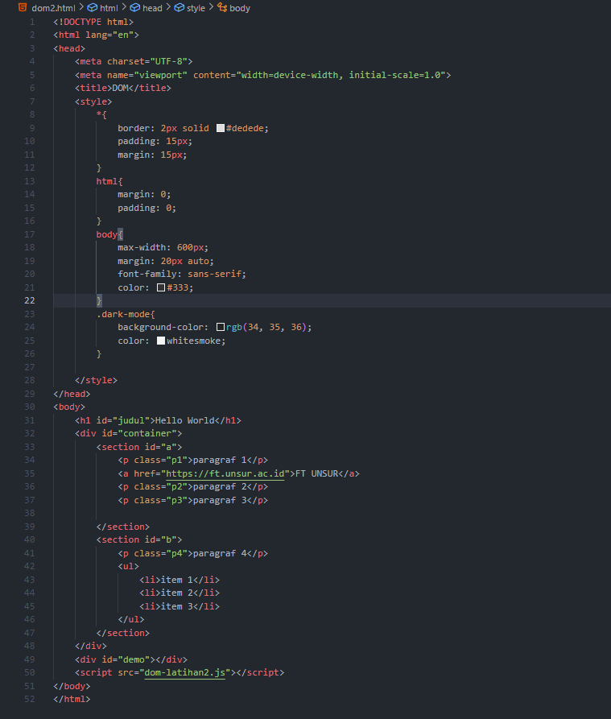

Slide 33
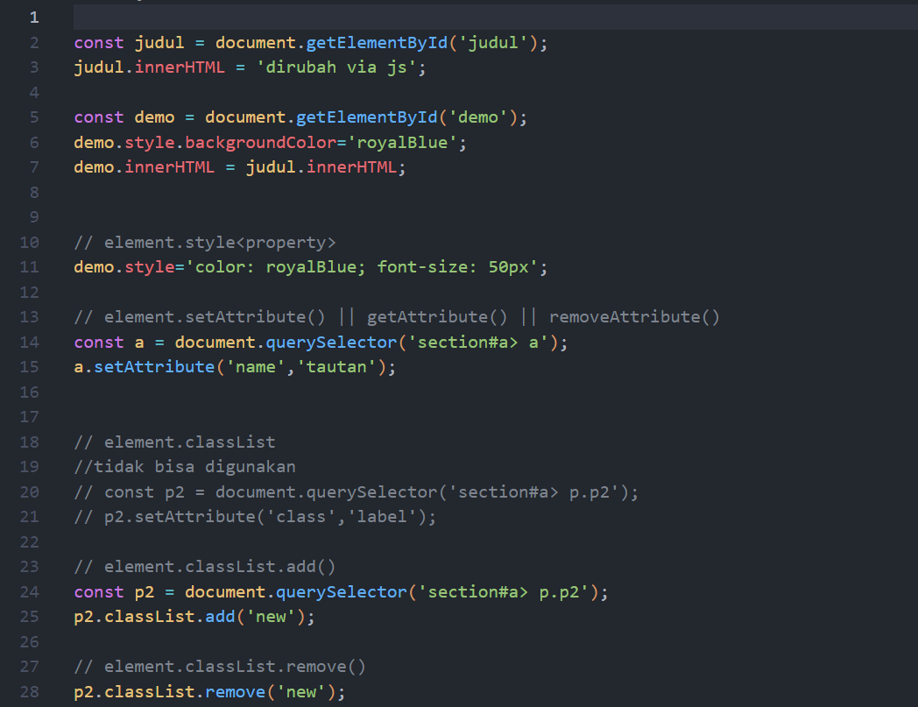

Slide 34
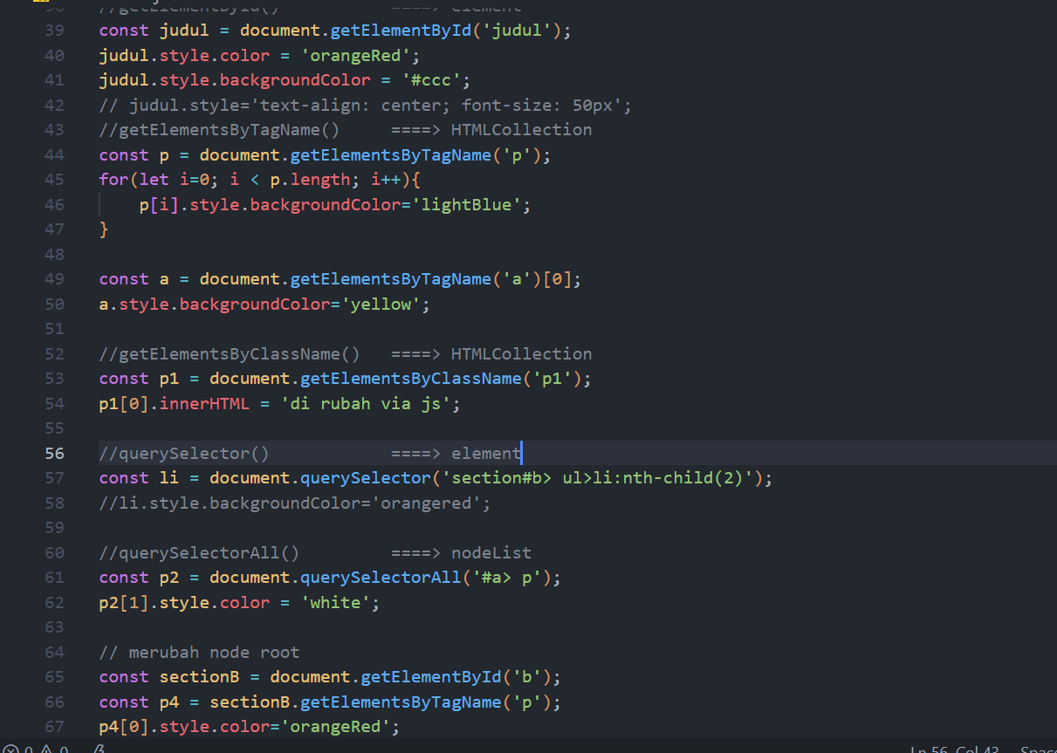

Slide 35
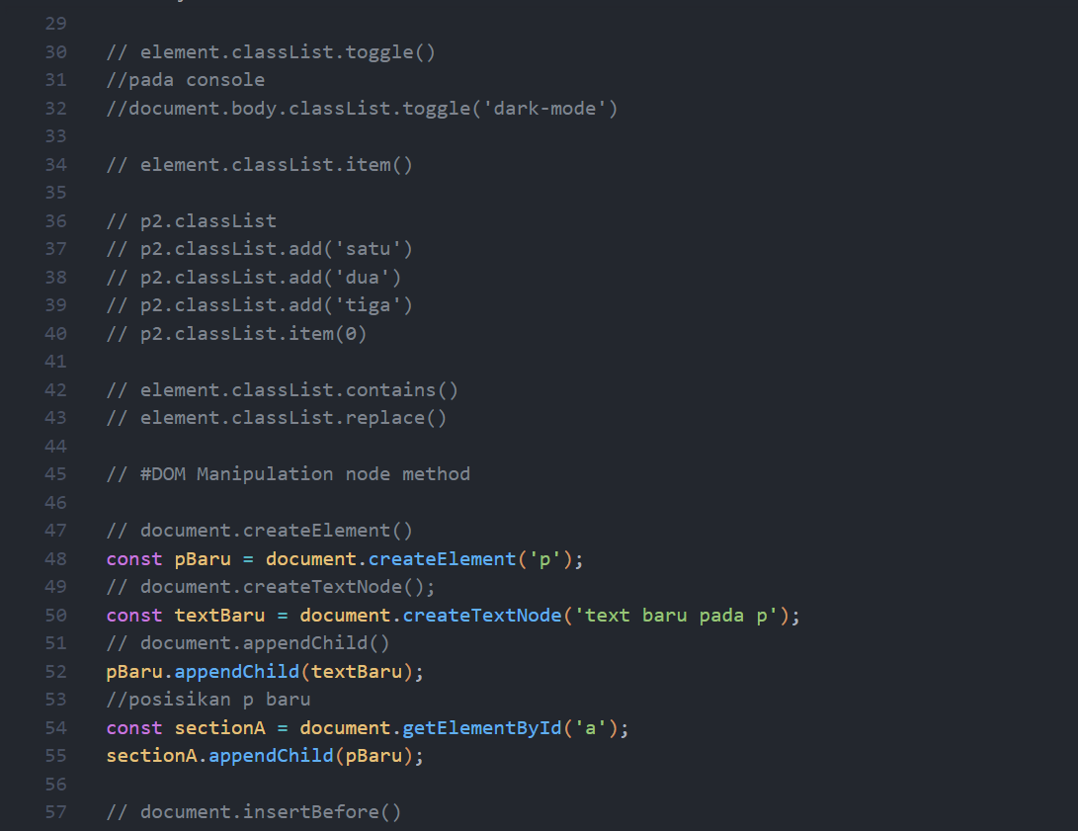

Slide 36
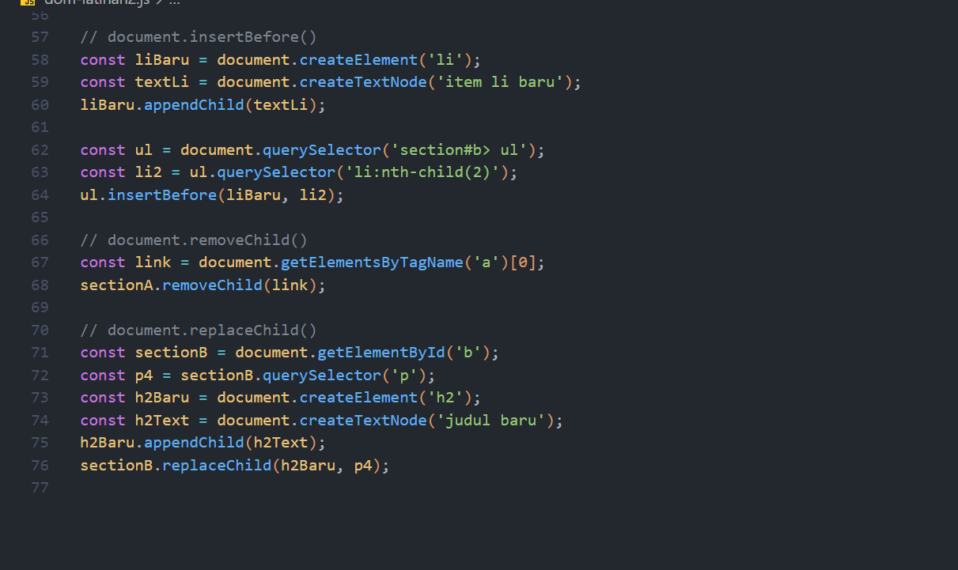

Slide 37
HTML Element Lainnya

Slide 38
HTML Element Lainnya
Sebenarnya masih banyak element-element HTML lainnya yang terdapat dalam Standard Web API
Namun akan terlalu banyak jika dibahas satu per-satu
https://developer.mozilla.org/en-US/docs/Web/API#interfaces

